Slide 1
Python Projekt 2023 - FRPS
Thomas Knott

Slide 2
GO! Plan:
Idee erklären (1 Minute)
Codebeispiele zeigen (1 Minute)
Ergebnis zeigen (2 Minuten)
Live Demo und Diskussion (5 Minuten)
1 Minute Buffer für Fragen

Slide 3
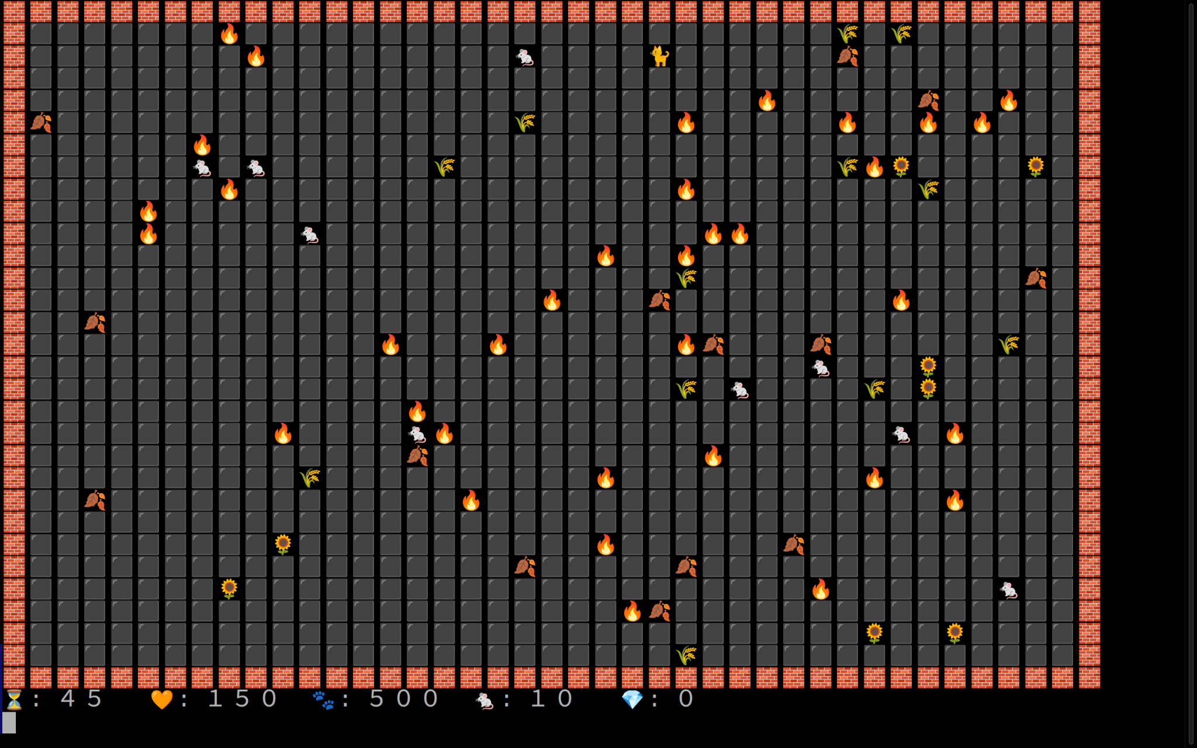
Ergebnis

Slide 4
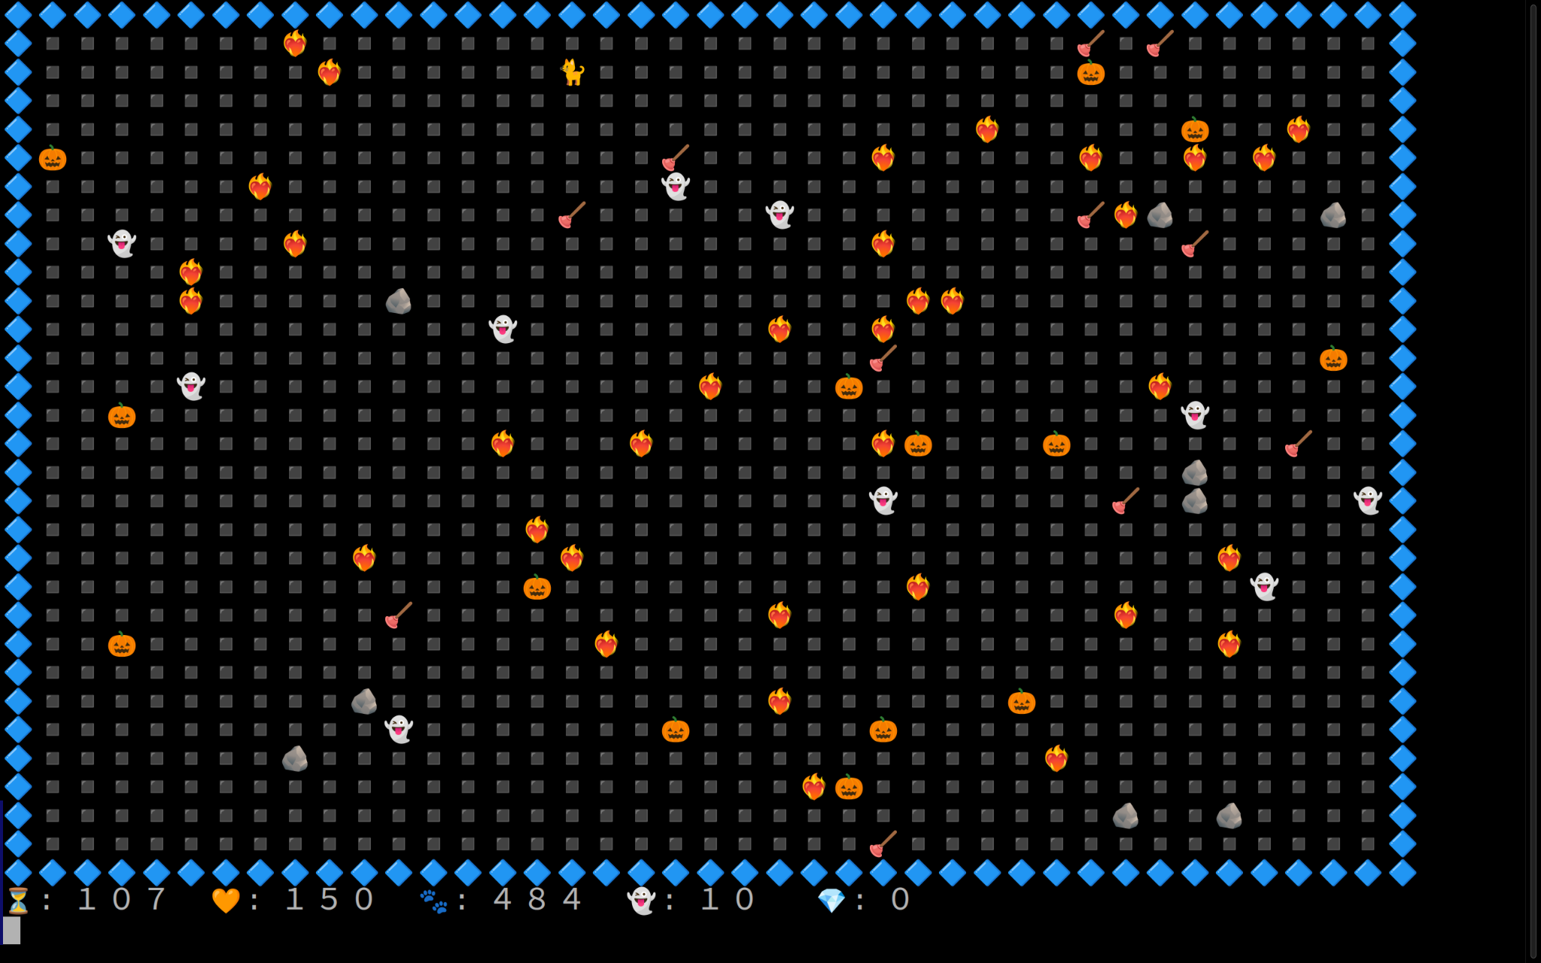
Ergebnis

Slide 5
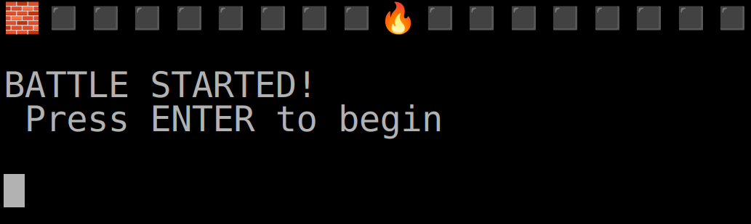
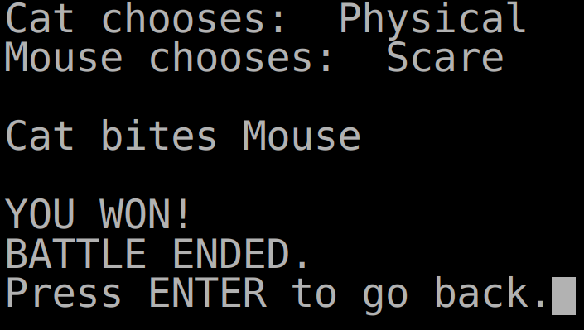
Ergebnis

Slide 6
Persönliche Ziele
Das “Text based Adventure” an die Grenze bringen
Spaß™ mit UTF-8, Emoticons / Emojis
Zumindest teilweise wiederverwendbarer Code
Irgendwas mit Katzen

Slide 7
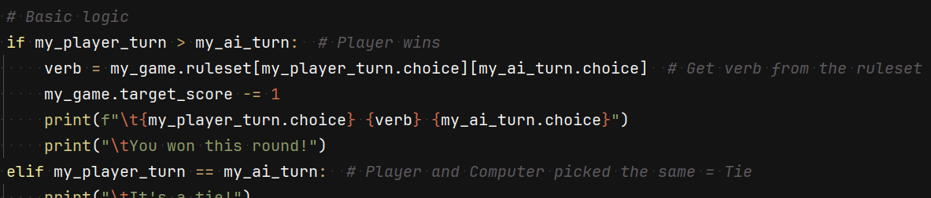
Code Snippets

Slide 8
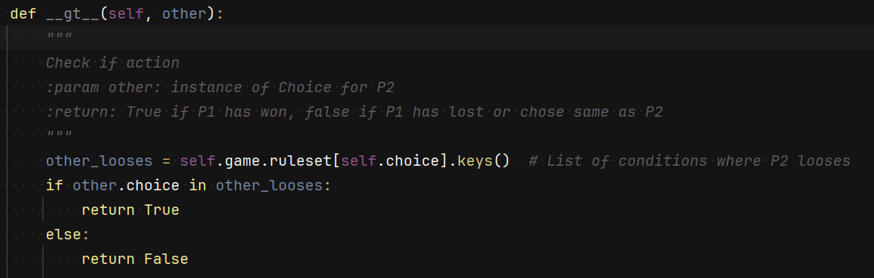
Code Snippets

Slide 9
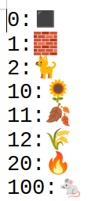

Ressources

Slide 10
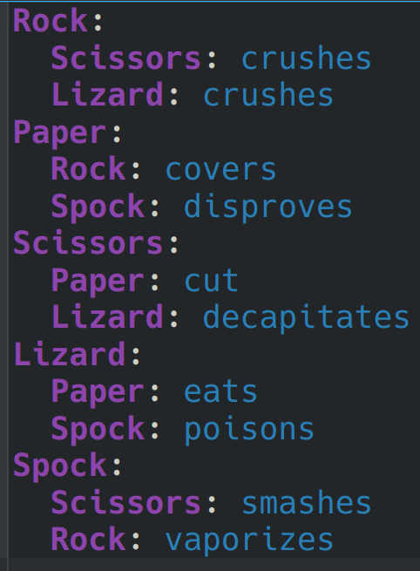
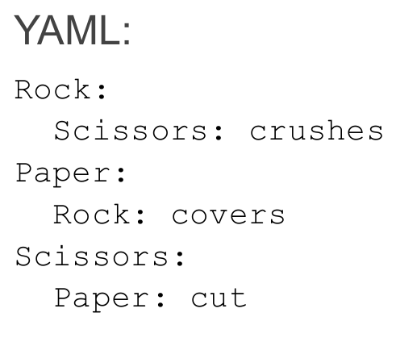
Ressources

